Slide 1
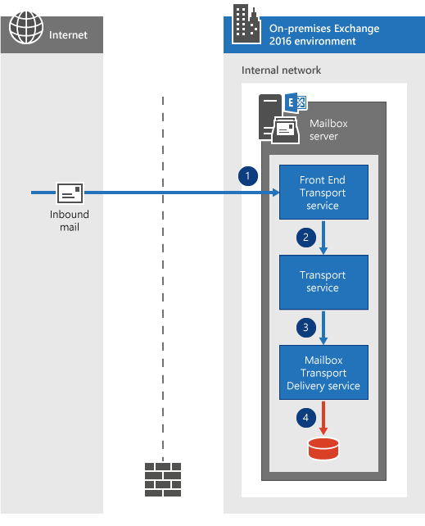
新特性之邮件流改进
传输管道 Exchange 2016 中的传输管道现在由几种不同的服务构成：前端传输服务、传输服务和邮箱传输服务

Slide 2
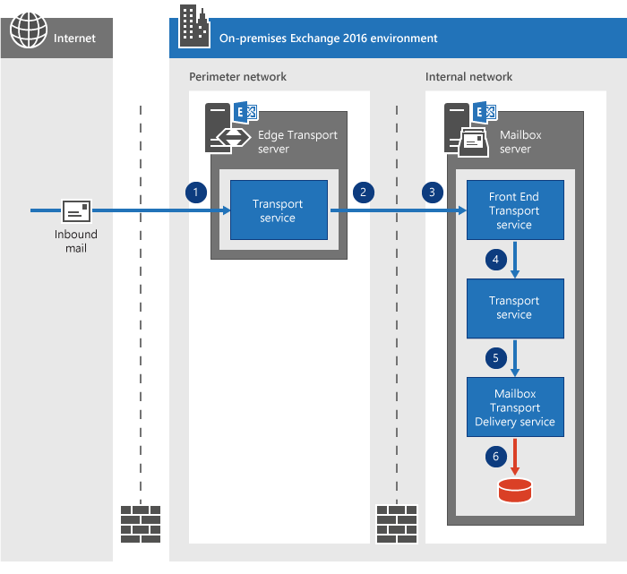
新特性之邮件流改进
边缘传输 您可以选择在外围网络中安装边缘传输服务器，以减小受攻击面并提供邮件保护和安全

Slide 3
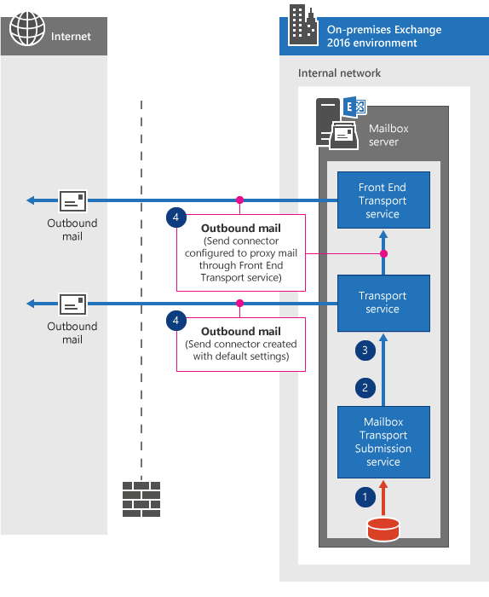
新特性之邮件流改进
连接器 MaxMessageSize 参数指定的发送连接器或接收连接器的默认最大邮件大小已经从 10MB 增加到了 25MB

Slide 4
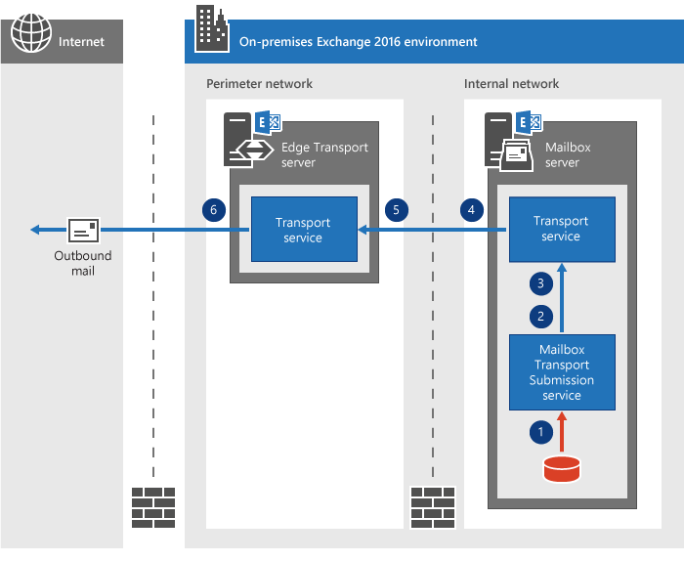
新特性之邮件流改进
路由 Exchange 2016 中的邮件路由可识别 DAG 边界以及 Active Directory 站点边界。此外，邮件路由还进行了改进，以便更加直接地为内部收件人将邮件列入队列

Slide 5
新特性之邮件流改进
Mail flow and the transport pipeline https://technet.microsoft.com/ZH-CN/library/aa996349(v=exchg.160).aspx

